Slide 1





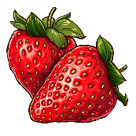

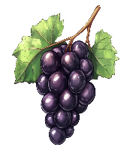
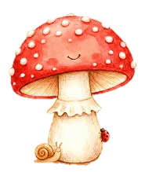




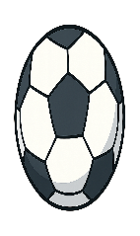
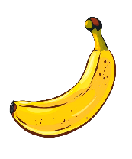

МЕ
Ні
МА
Між маком та виноградом?
Праворуч від медузи?
Між мостом та сніговиком?
Праворуч від сніговика?
Ліворуч від банана?
Ліворуч від мухомора?
Над полуницею?
Під мостом?
Під маком?
Над м’ячем?
Праворуч від миски?
Під нотами?
Між м’ячем та нотами?
НИ
НА
МО
НЄ
МУ
НУ
Мі
МИ
НО
НЕ

